Slide 1
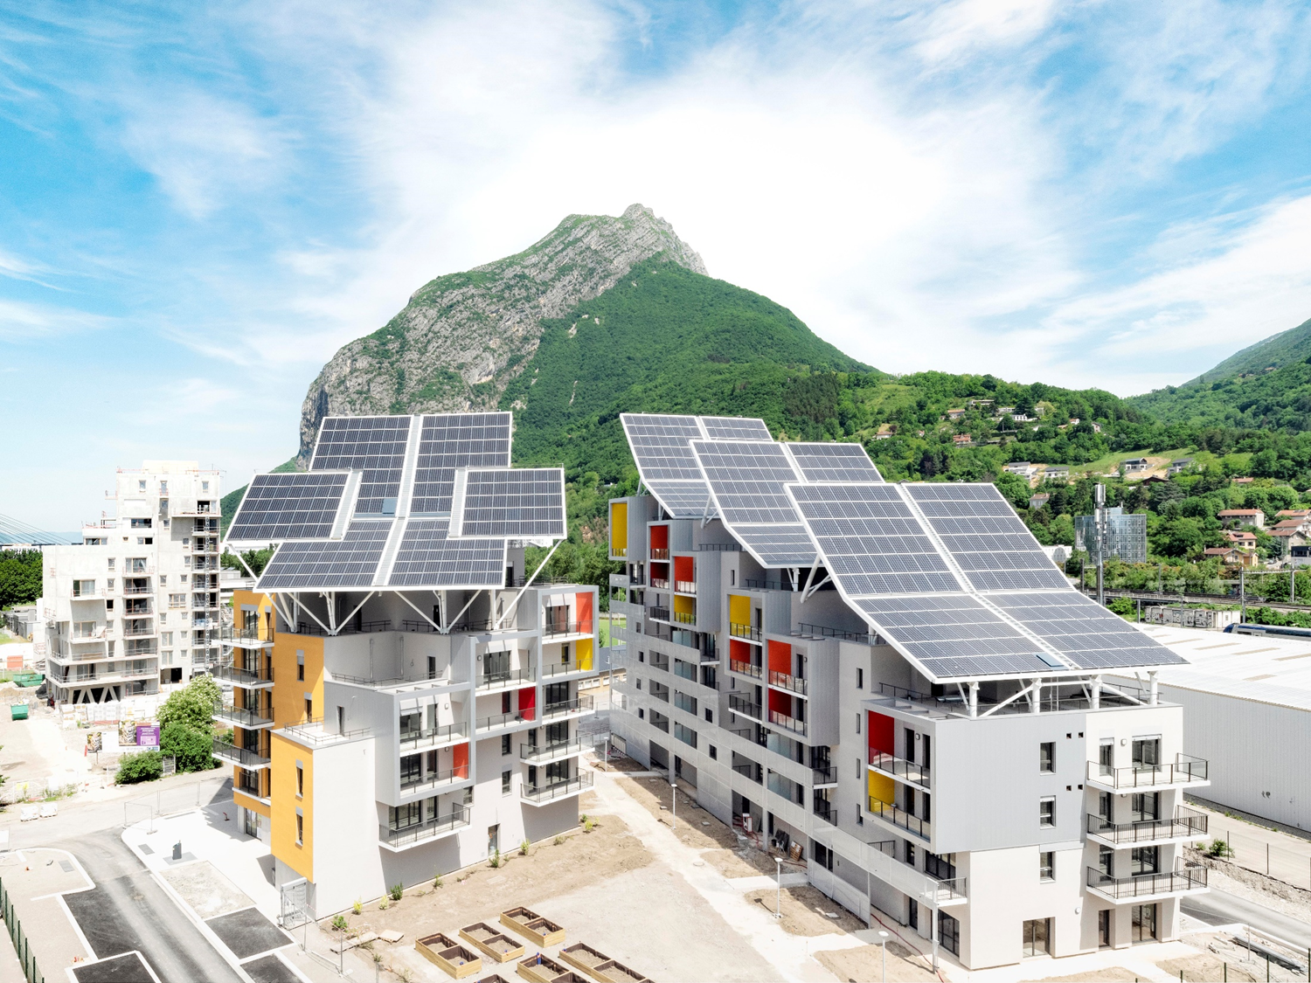
Réduire ses dépenses énergétiques
Des solutions innovantes afin de réduire les dépenses énergétiques de la ville d’Eklaugy : exemple du projet ABC à Grenoble

Slide 2
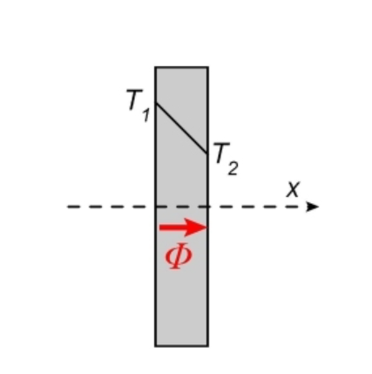

Le chauffage des habitations représente près de 50% de la consommation d’énergie mondiale. Ce pourcentage est presque identique concernant les émissions de dioxyde de carbone.
Ainsi, il est possible de facilement réduire les dépenses énergétique de la ville en optimisant l’isolation thermique des bâtiments.
Le transfert thermique se fait toujours de la source chaude vers la source froide.
Ainsi, pour minimiser les pertes thermiques, il faut maximiser la résistance thermique notée Rth
Rth est donné par la formule $Rth=\frac{e}{λ×S}$ avec e l’épaisseur du matériau, $λ$ la conductivité thermique du matériau, et S la surface occupée. Il faut donc choisir un isolant avec une faible conductivité thermique.

Slide 3
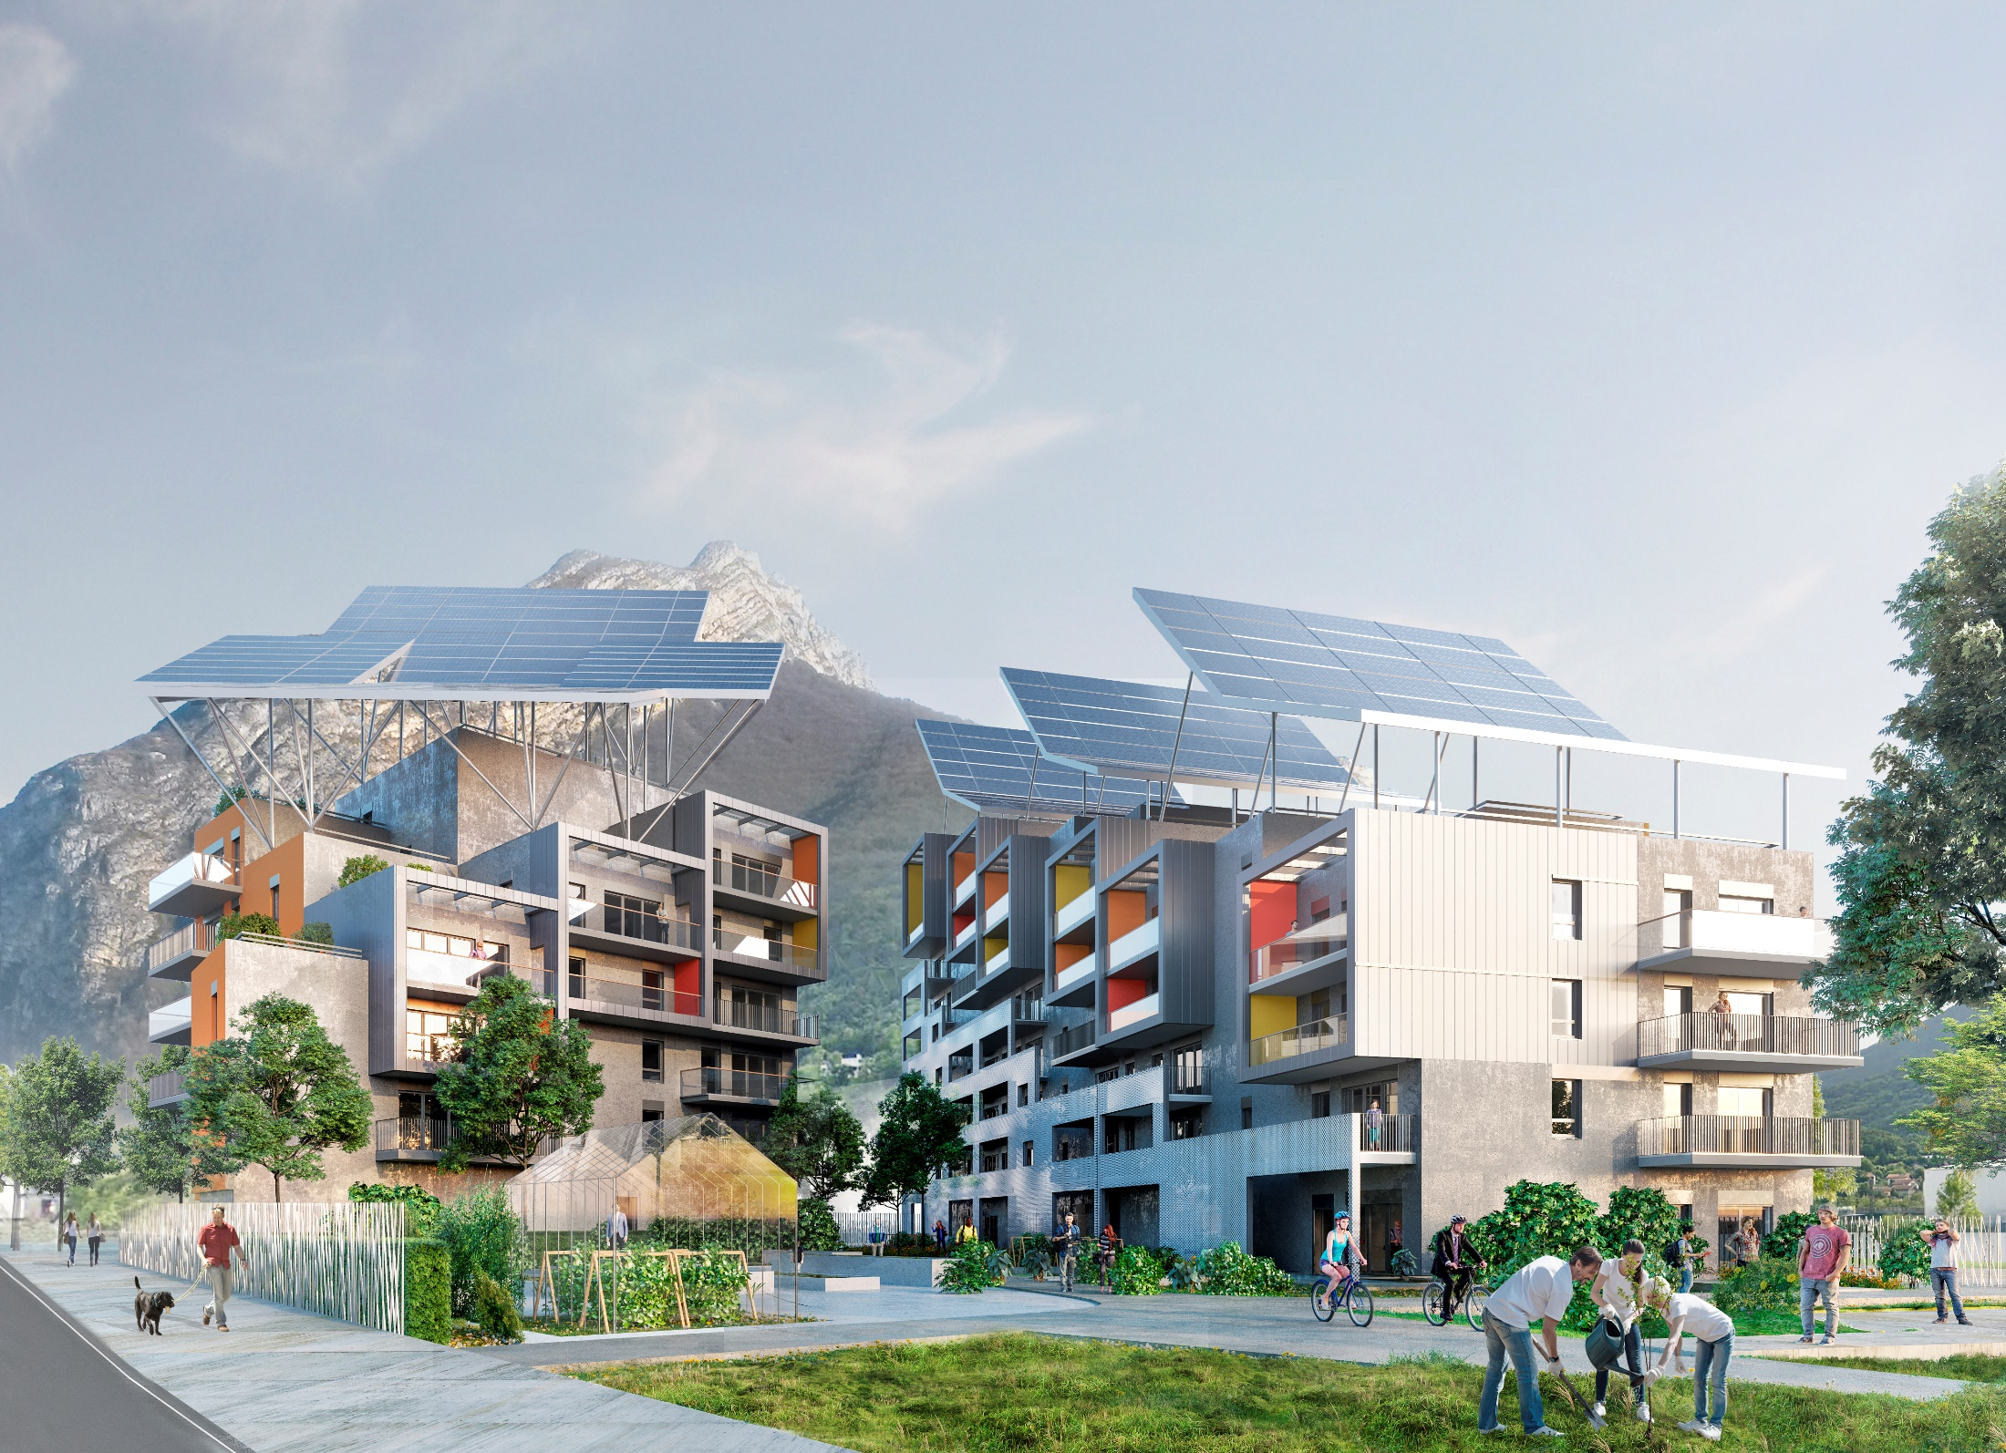
MEXT Triple vitrage & BSO
Isolant liège
en façade
Compacité en conception
CTA individuelle double flux
Limitation des ponts thermiques
Electroménager A+++

Slide 4
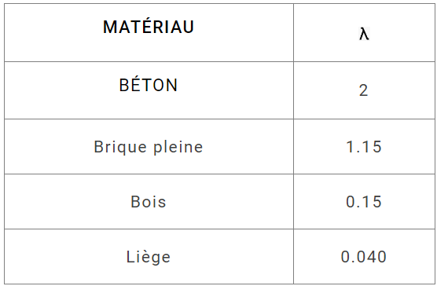
L’utilisation du liège comme isolant thermique est une solution appropriée, en effet, d’après le tableau suivant:
Le liège, en plus d’être un matériau biodégradable et naturel, possède une conductivité thermique extrêmement faible, ce qui implique une résistance thermique élevée car ils sont inversement proportionnels.
L’utilisation d’un triple vitrage est également une solution judicieuse, en effet, les performances thermiques du triple vitrage sont près de 30% meilleures que celle d’un double vitrage.

Slide 5
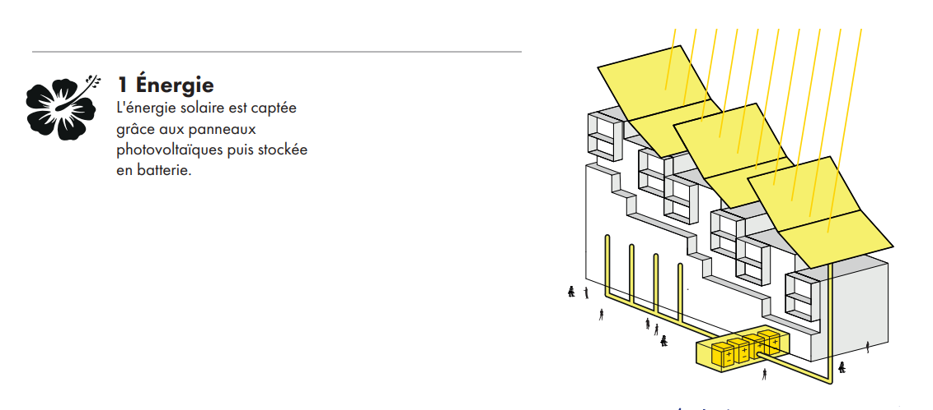
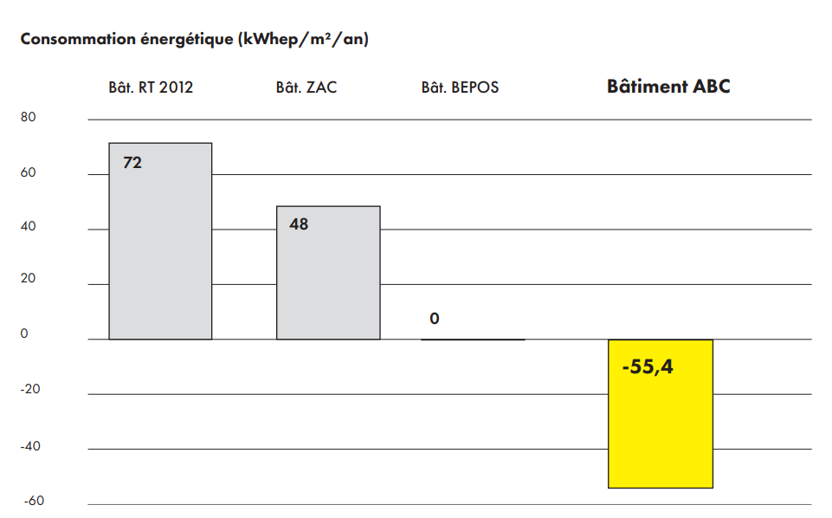
Grâce à une isolation thermique efficace, et l’utilisation de panneaux photovoltaïques, on peut obtenir un bâtiment autonome en énergie à plus de 70%.
Ainsi, avec des projets de bâtiments autonomes en production d’énergie et bien isolés, la collectivité pourrait fortement réduire ses dépenses énergétiques.

Slide 6
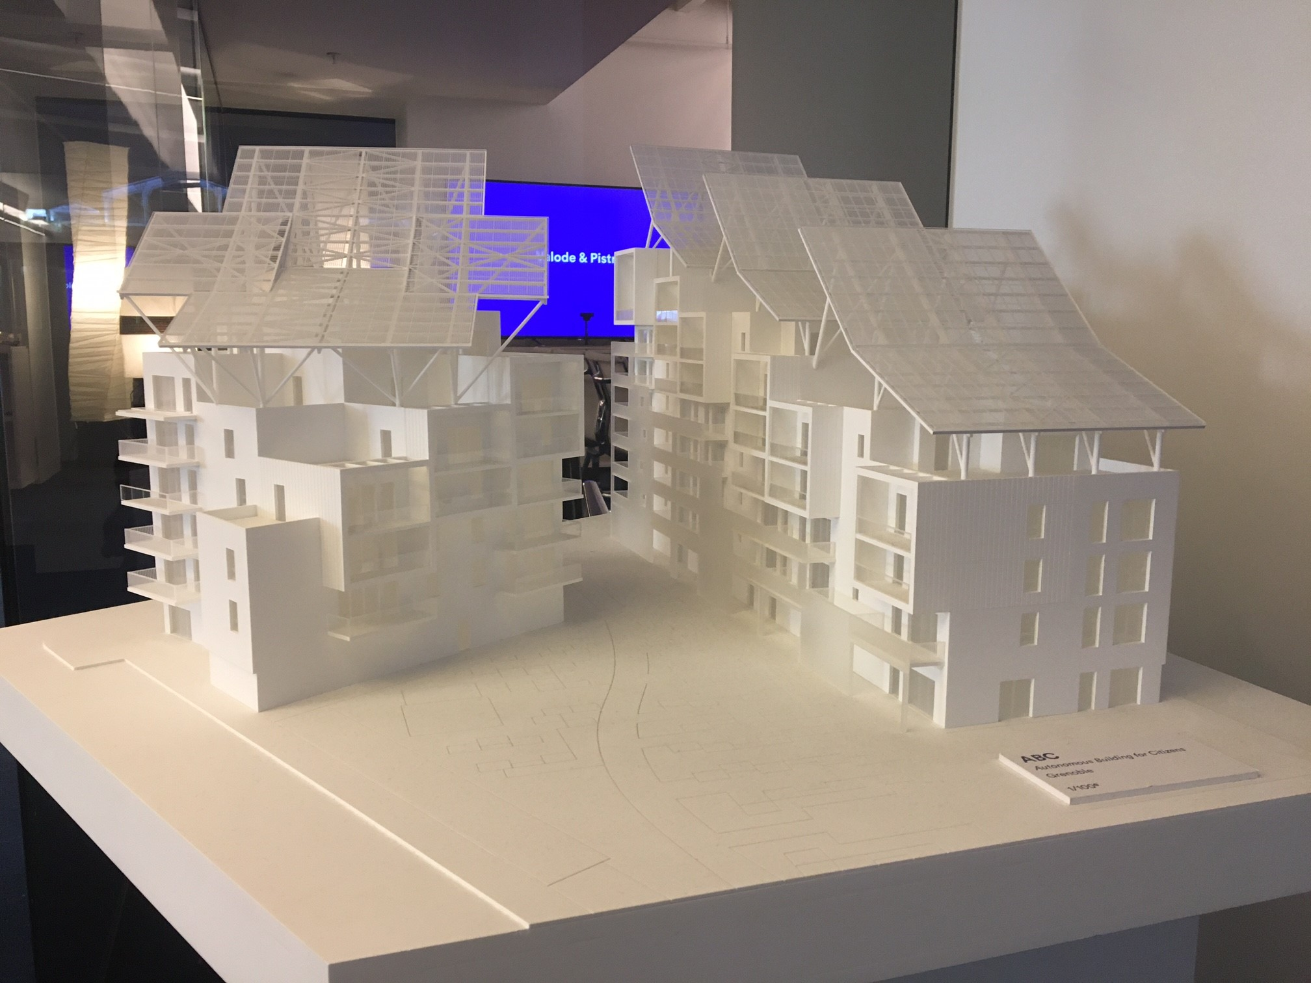
Grâce à une isolation thermique efficace, et l’utilisation de panneaux photovoltaïques, on peut obtenir un bâtiment autonome en énergie à plus de 70%.
Ainsi

